Slide 1
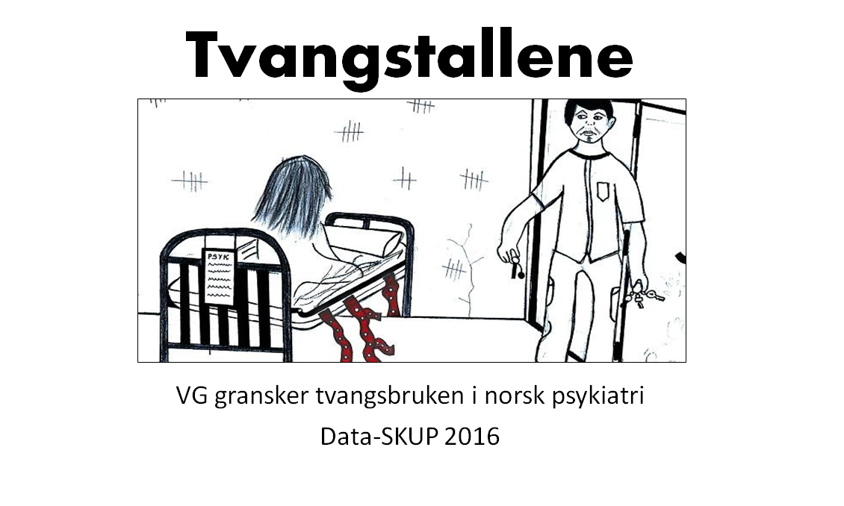

Slide 2

Kvinnen på Gaustad
Har de siste to årene vært bundet fast hele eller store deler av døgnet.
Vi hørte først om saken høsten 2014. Da hadde hun gått rettens vei for å slippe ut – slik at hun kunne ta sitt eget liv. Kvinnen tapte saken.
I november 2015 var hun klar for å fortelle.

Slide 3

Hvor unik var hennes historie?

Slide 4
Innsyn i tvangsmiddelbruk
Kontaktet Helsedirektoratet, som selv sa at deres årlige oversikt var mangelfull
Vi kontaktet de 102 institusjonene som er godkjent for døgnopphold på tvang
Ba om fire tall: Antall vedtak om mekaniske tvangsmidler, antall pasienter som hadde vedtak, antall vedtak som varte over 8 timer og det lengste vedtaket det året. For 2014 og 2015.
De fleste ga oss innsyn, men arbeidet tok tid fordi det kun fantes manuelt i håndskrevne tvangsprotokoller.

Slide 5

Regionale forskjeller
Hva var EGENTLIG de regionale forskjellene?
Hentet inn tall fra SSB på sysselsatte – kunne dette forklare?
Antall beltelegginger per innbygger i opptaksområdet til hvert helseforetak – sammenlignbart.
Ingen grunn til å tro at man jevnt over er «sykere» i en region fremfor en annen.

Slide 6


Notes:
Hvem er jeg?
Hvordan jeg jobber med journalister
Hva vi skal snakke om i dag?

Slide 7
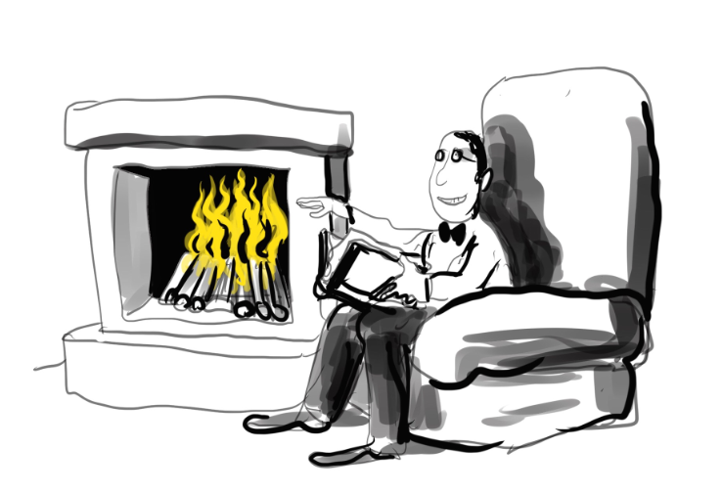
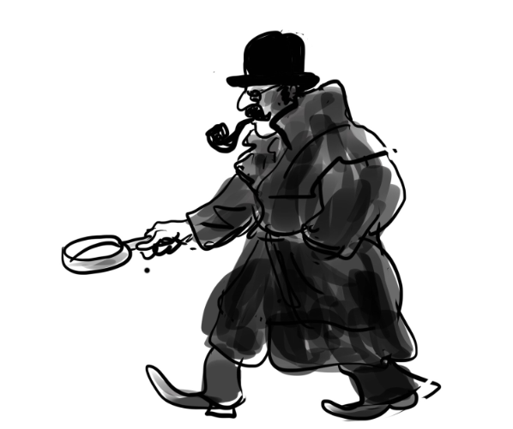
Hvordan kan data hjelpe meg?
Notes:
Undersøkende journalistikk
Visualisering av data

Slide 8
Linear Regresjon

Slide 9
Statistiske teknikker for å eksplorere sammenheng mellom variabler
Avansert Regresjonsanalyse
Enkel Regresjonsanalyse
Korrelasjonsanalyse
Notes:
Regresjon er en statistisk teknikk for å kunne predikere et bestemt utfall fra en del variabler. Regresjon kan danne grunnlag for en prediksjonsmodell.
Regresjon kan hjelpe deg å forstå hvilke variabler er best til å predikere utfallet.
Regresjon gir deg statistiske parametere for å forstå hvor god prediksjonsmodellen er til å predikere utfallet.

Slide 10
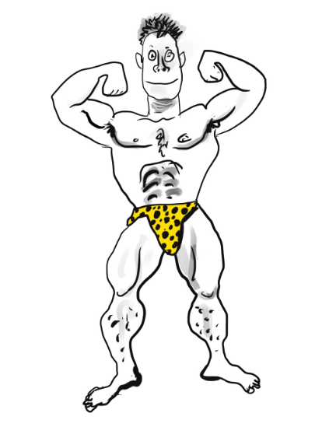

Hva er en korrelasjonsanalyse?
Korrelasjonsanalyse er en statistisk metode som kvantifisere styrken og retning i et lineart forhold mellom to variabler
En korrelasjonskoeffisient har et verdi mellom 1 og -1
Notes:
-1 og 1
Når har vi et regresjonstall?

Slide 11
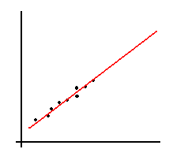
Visualisering

Slide 12
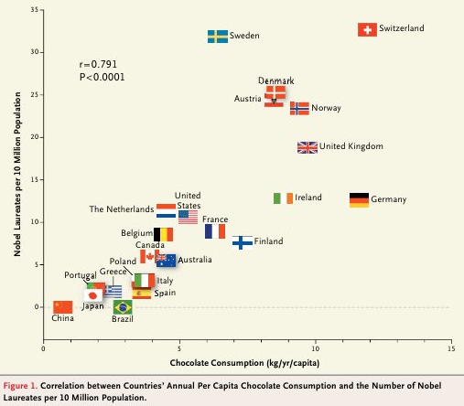
Korrelasjon vs Kausalitet

Slide 13
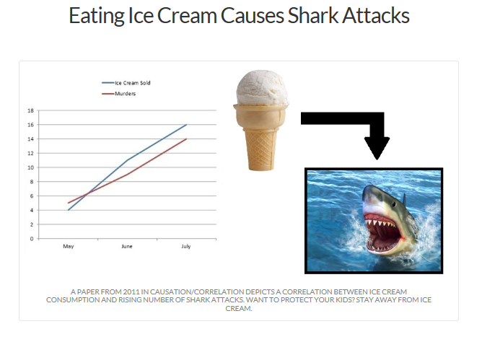
Korrelasjon vs Kausalitet

Slide 14
Når skal linear regresjon brukes?
Hva skjer egentlig her?
Har vi en sammengeng?
Hvor sterk er sammenhengen?
”Who’s lying?”

Slide 15
Oppdrag: hva påvirker boligpriser?

Slide 16
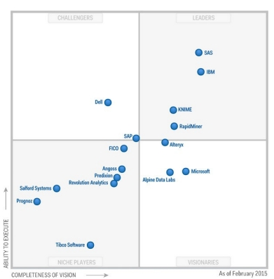



Teknologi
Download R:
https://cran.r-project.org/bin/windows/base/
Download R Studio:
https://www.rstudio.com/products/rstudio/download3/
Source: Gartner

Slide 17
Prosess i R
Steg 1: Kjør en korrelasjonsanalyse
Steg 2: Visualisere data: har vi en rett linje?
Steg 3: Kjør regresjon
Steg 4: Bruk sunt fornuft

Slide 18
Hva fant vi?

Slide 19
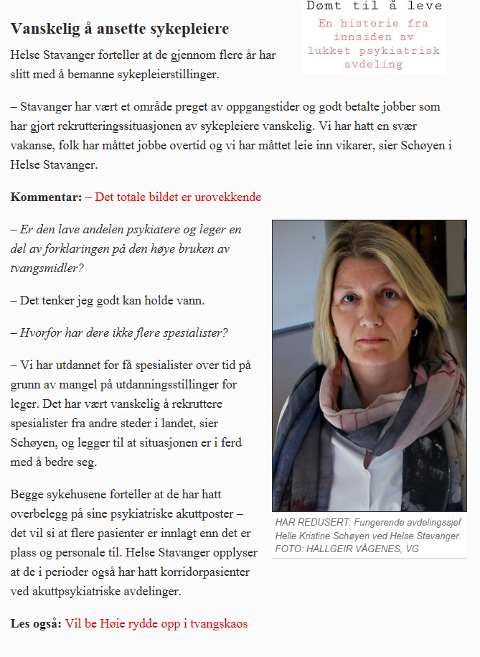
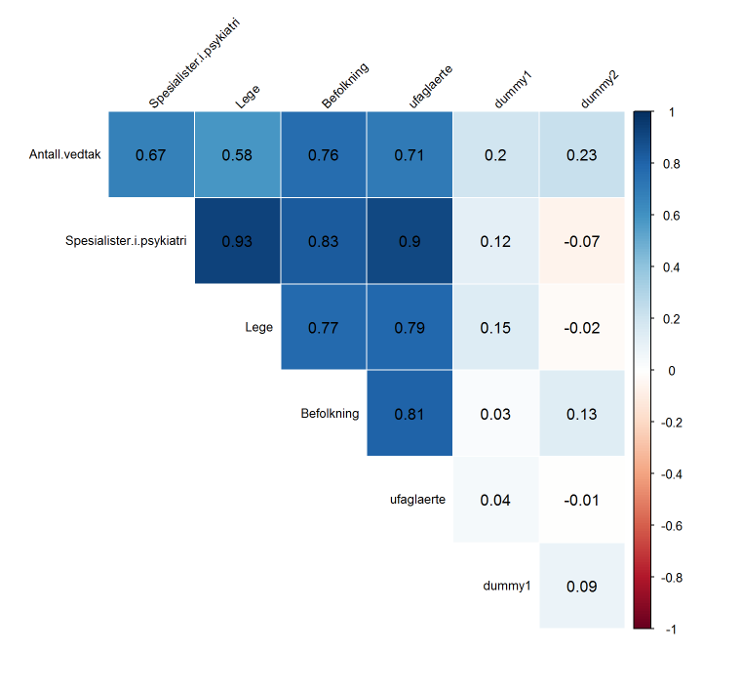
Steg 1: Korrelasjonsanalyse
Notes:
Hva er en korrelasjonsanalyse?
Provide score mellom

Slide 20
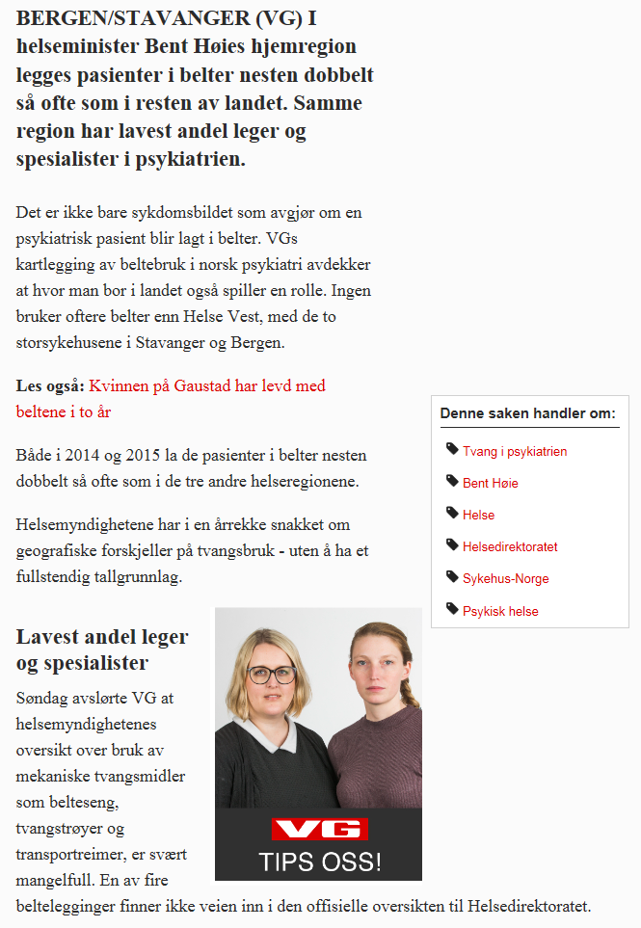
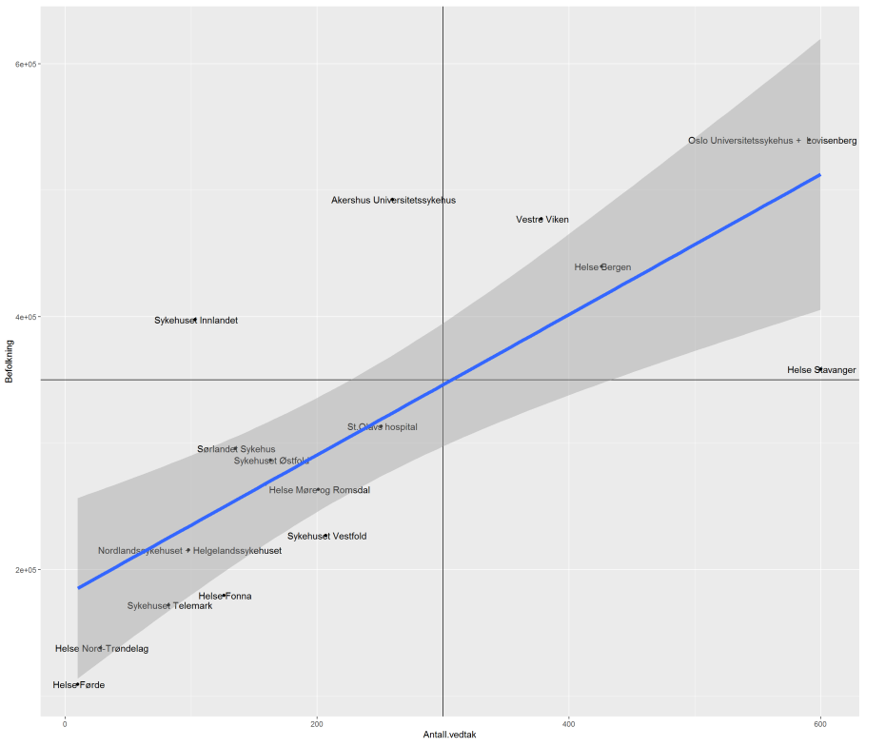
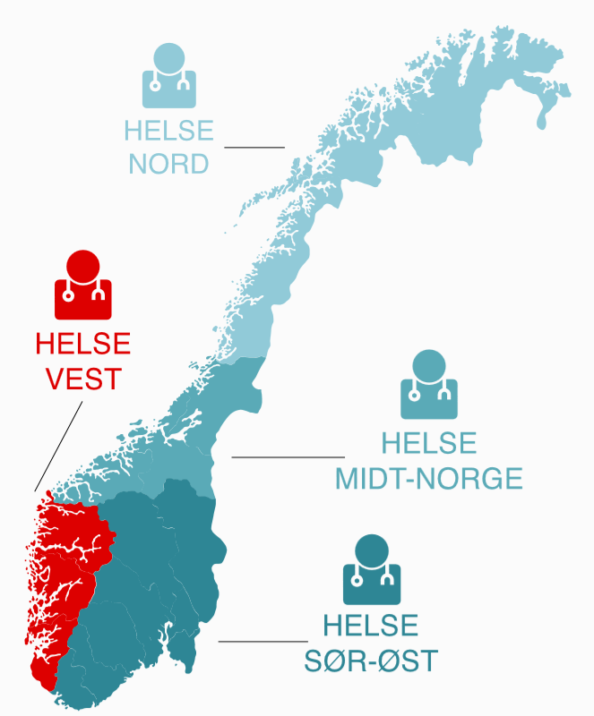
Steg 2: Visualisere data

Slide 21
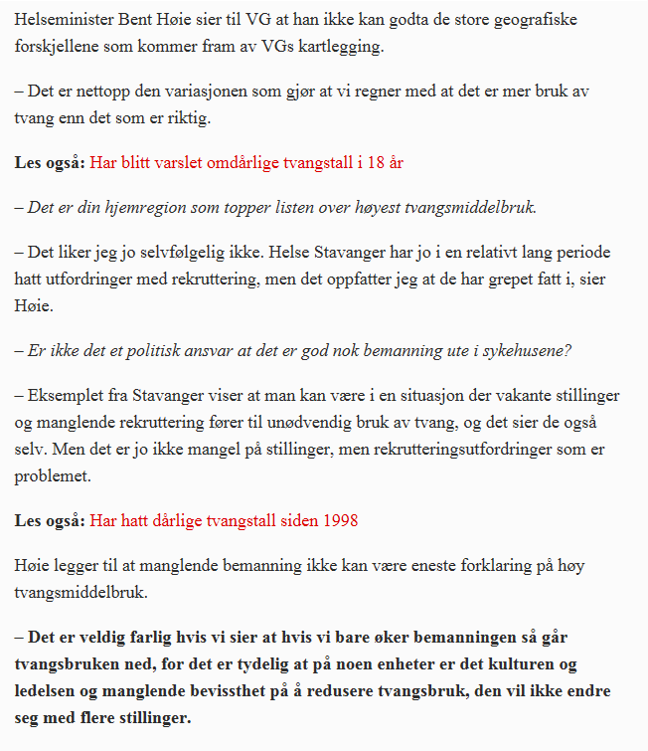
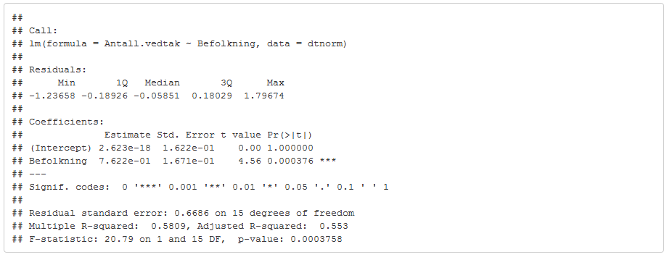
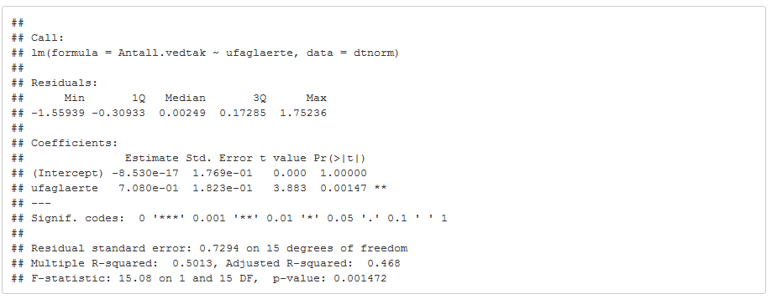
Steg 3: Regresjon

Slide 22
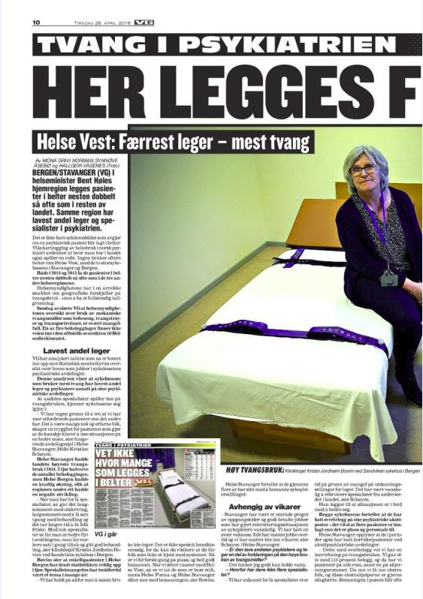
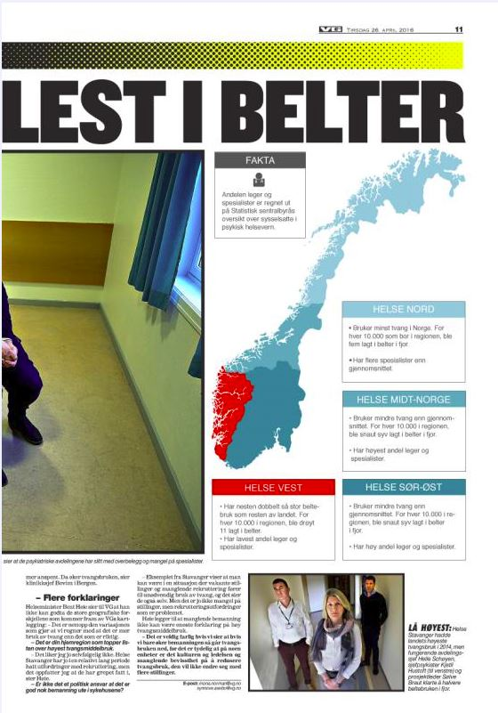
Noen av sakene

Slide 23
Hvordan kan jeg lære mer?

Slide 24
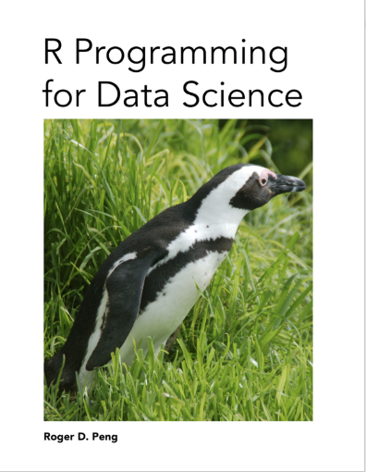
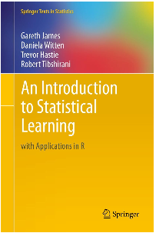
Kurs & Bøker
Gratis kurs:
Data Science Specialization (Coursera): https://www.coursera.org/specializations/jhu-data-science
Stanford Online: https://www.coursetalk.com/providers/stanford-online/courses/statistical-learning
Machine Learning (Coursera and Standford) : https://www.coursera.org/learn/machine-learning
Gratis bøker:
http://www-bcf.usc.edu/~gareth/ISL/ Statistical Learning
https://leanpub.com/rprogramming

Slide 25
?

